Slide 1


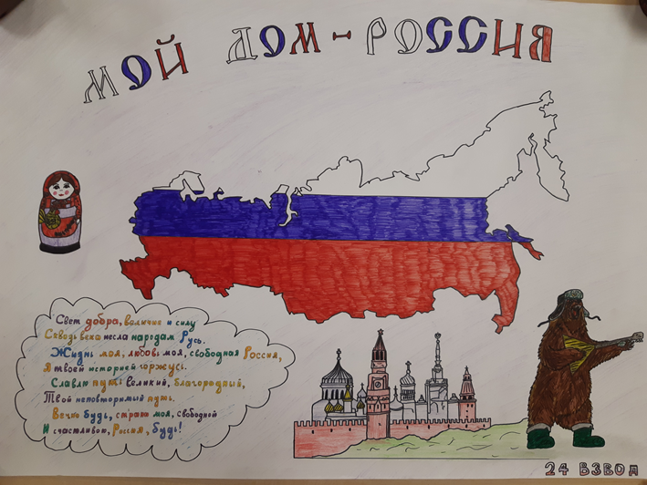
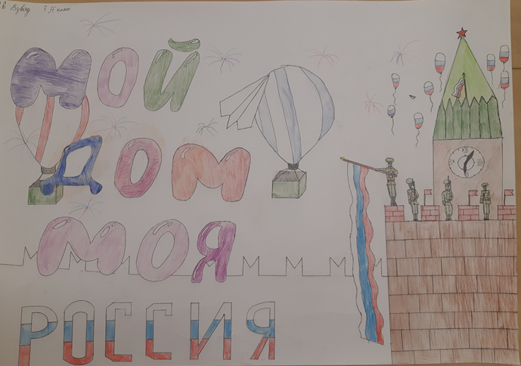
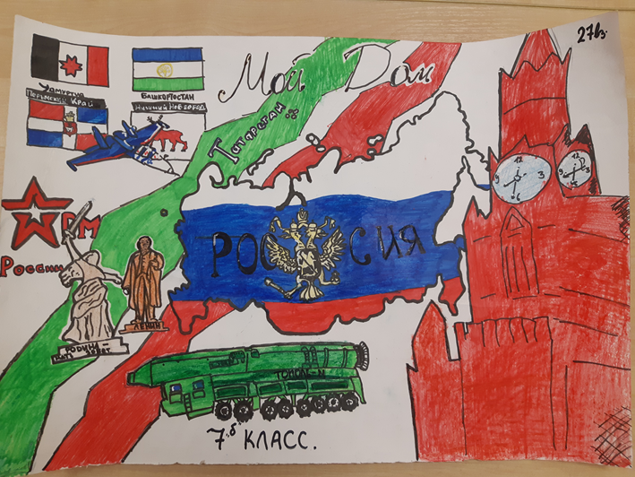
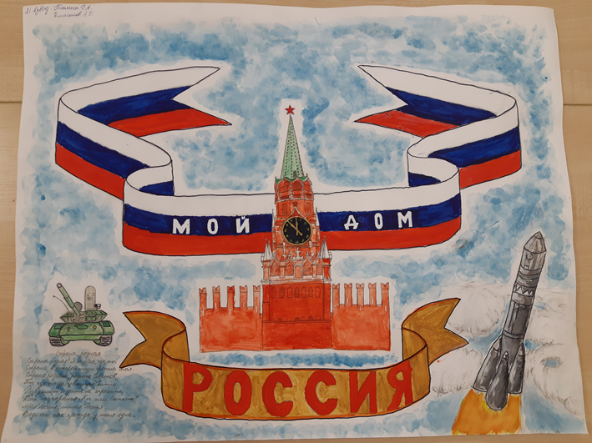
Конкурс на лучшую стенгазету
«Мой дом – Россия!»
25 взвод
24 взвод
26 взвод
27 взвод
21 взвод

Slide 2
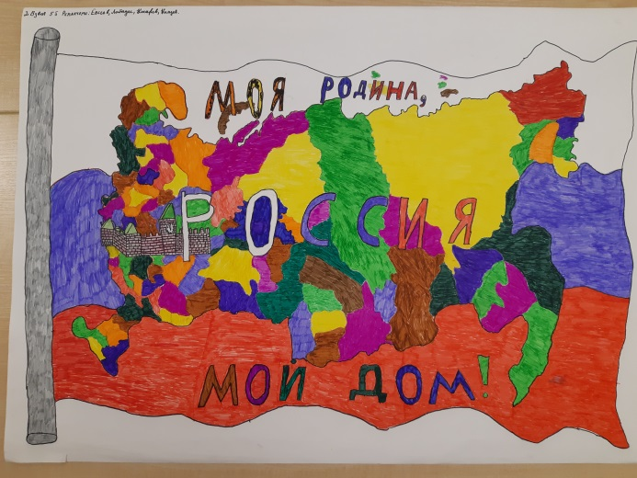
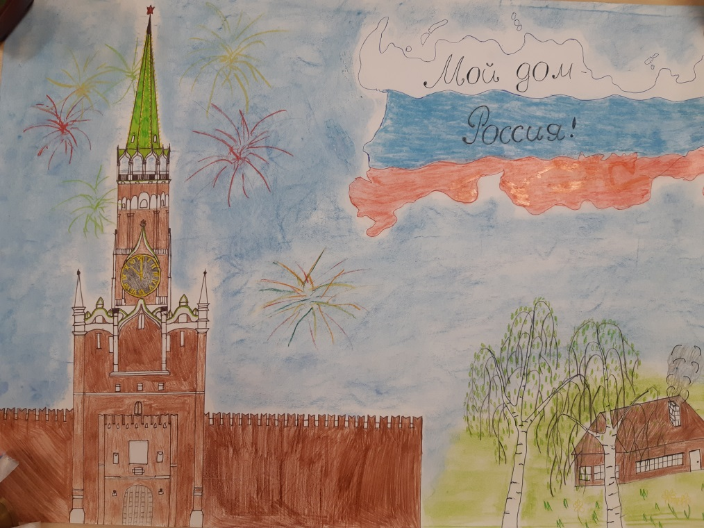

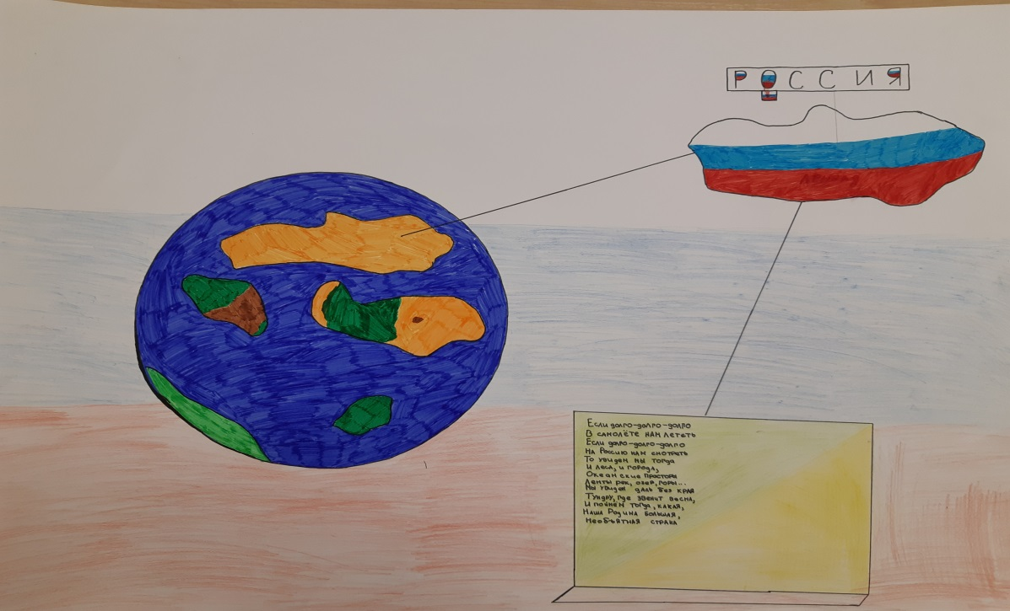
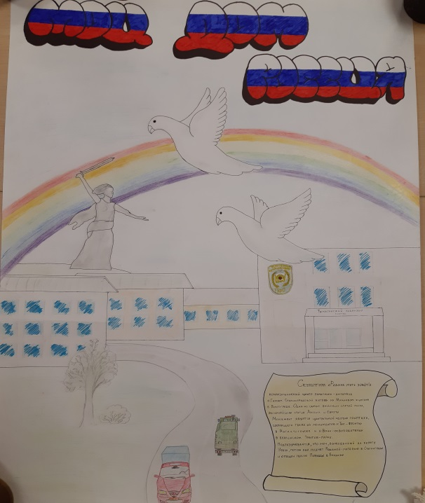
28 взвод
2 взвод
23 взвод

Slide 3
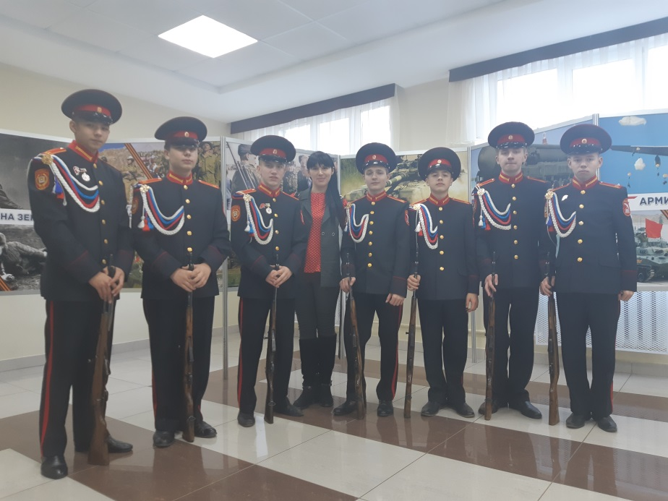
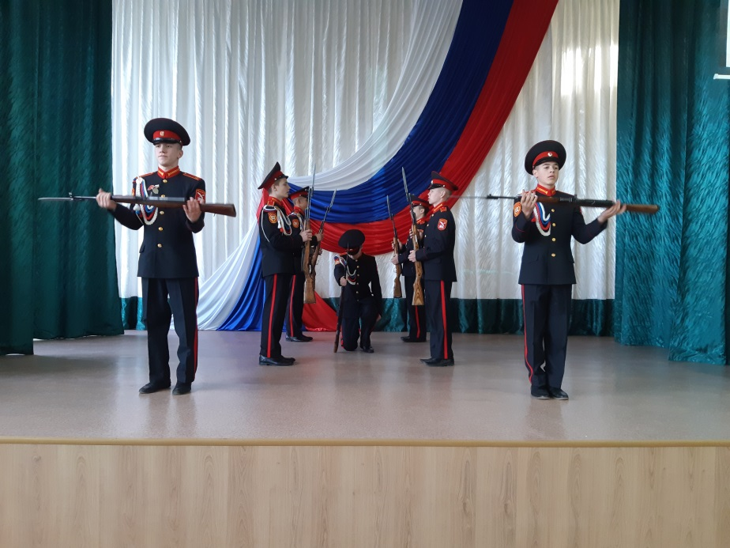
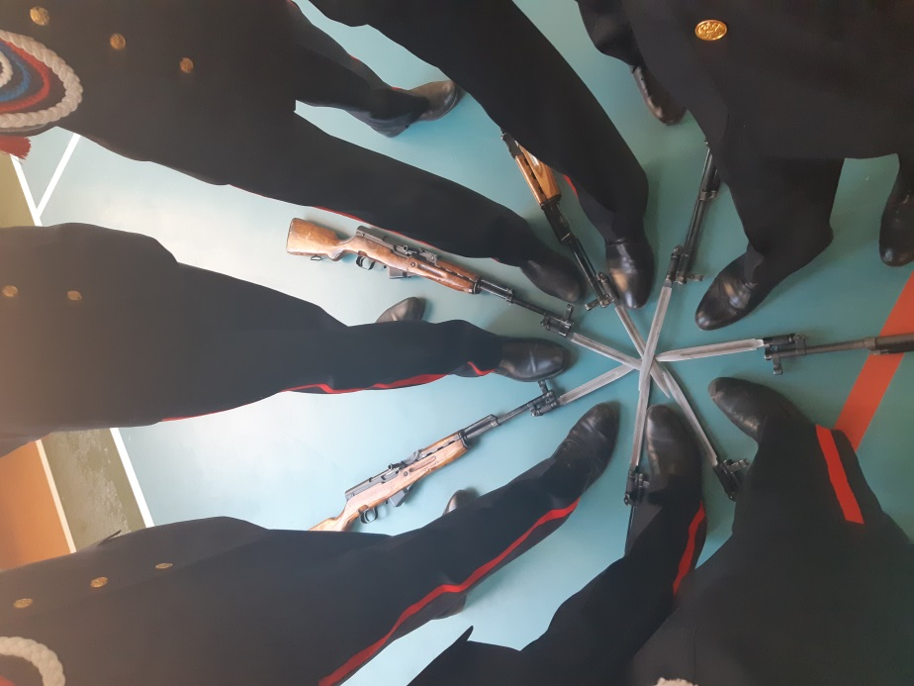
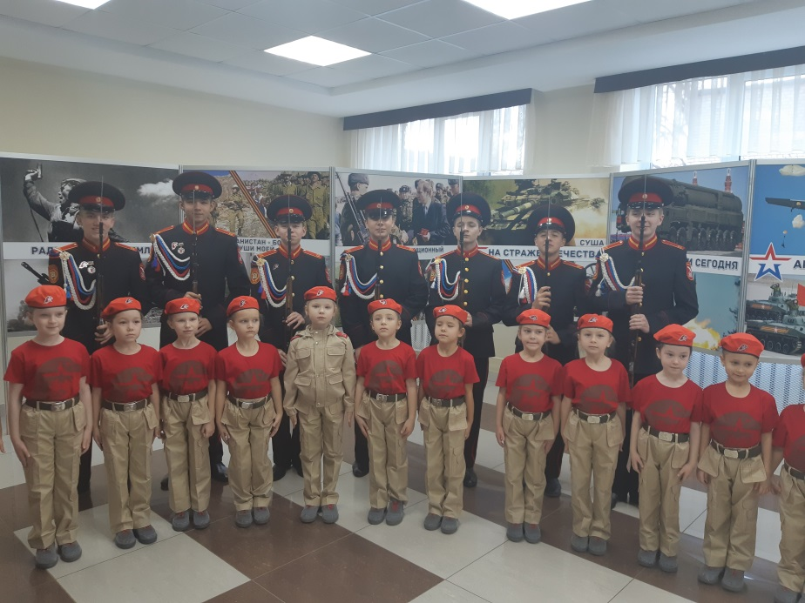
День призывника!
Караульный взвод корпуса стал украшением городского мероприятия, посвященного «Дню призывника»

Slide 4
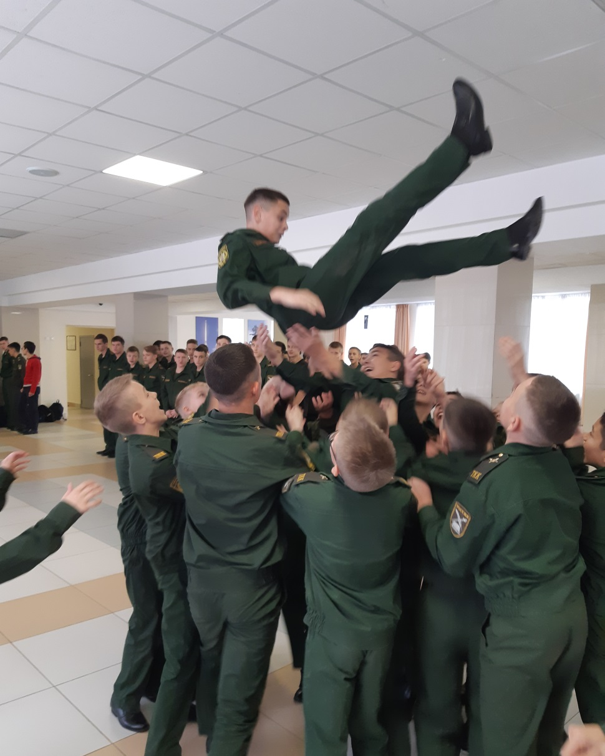
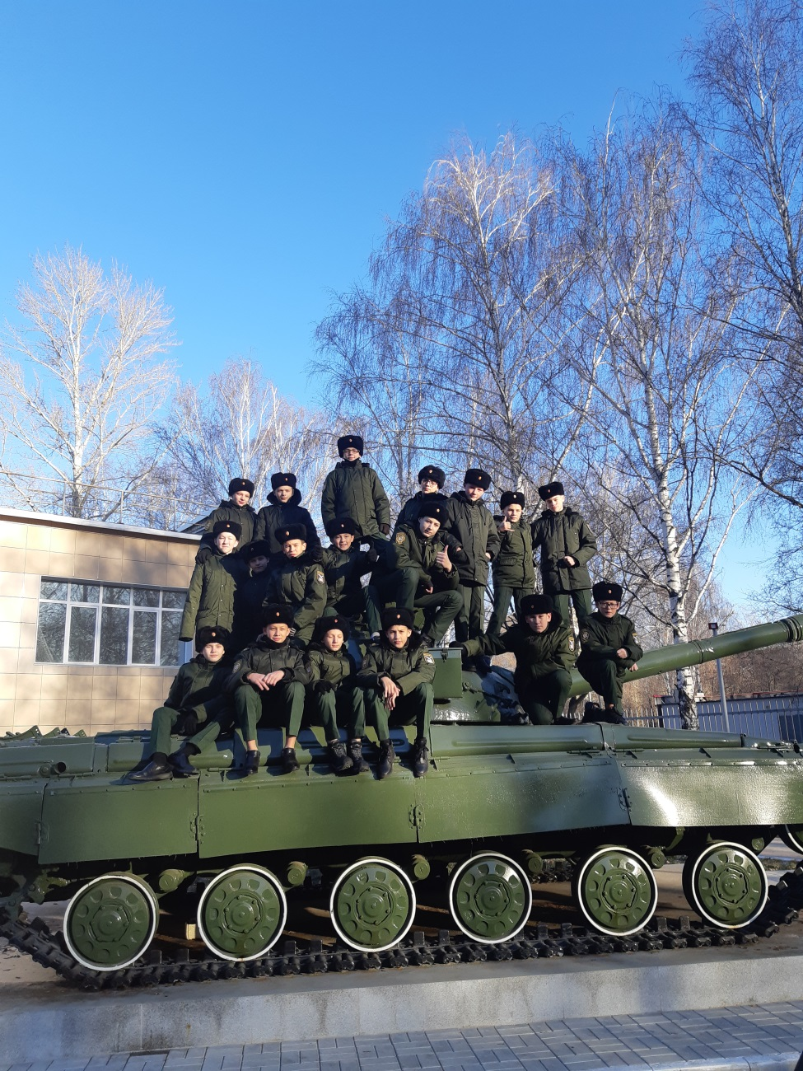
Поздравляем!!!
Экскурсия в ГАПОУ "Колледж нефтехимии и нефтепереработки
им. Н.В. Лемаева"
Кадеты корпуса поздравили на общем построении Калинкина Романа с именинами!
Кадеты 26, 27 взводов посетили выставку, посвященную Николаю Васильевичу Лемаеву

Slide 5
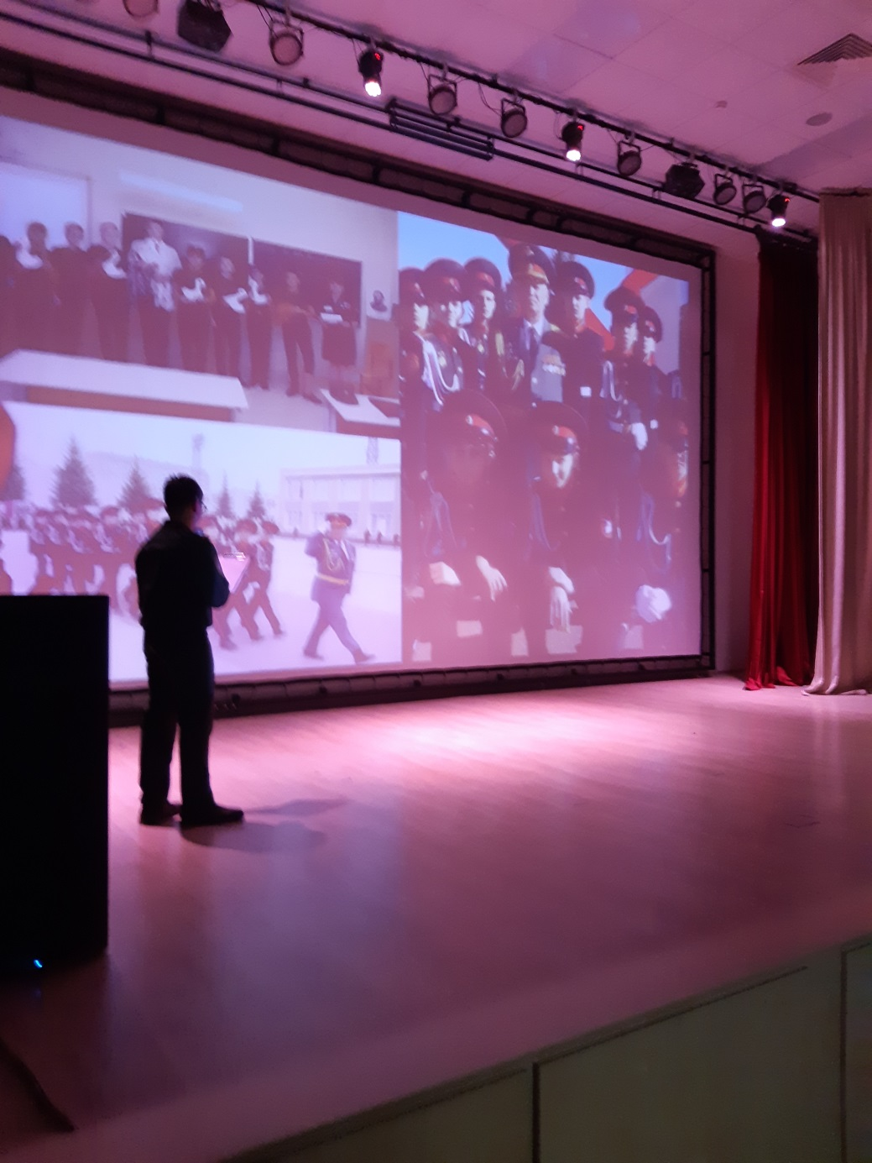
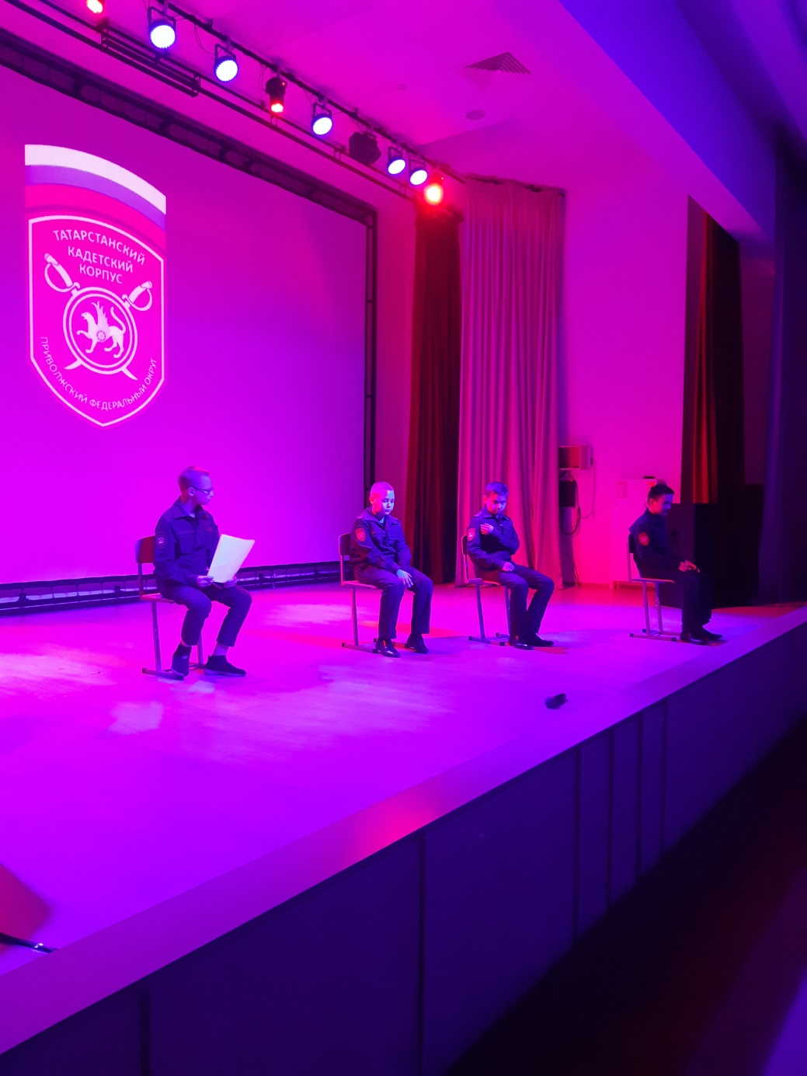
Конкурс визиток

Slide 6
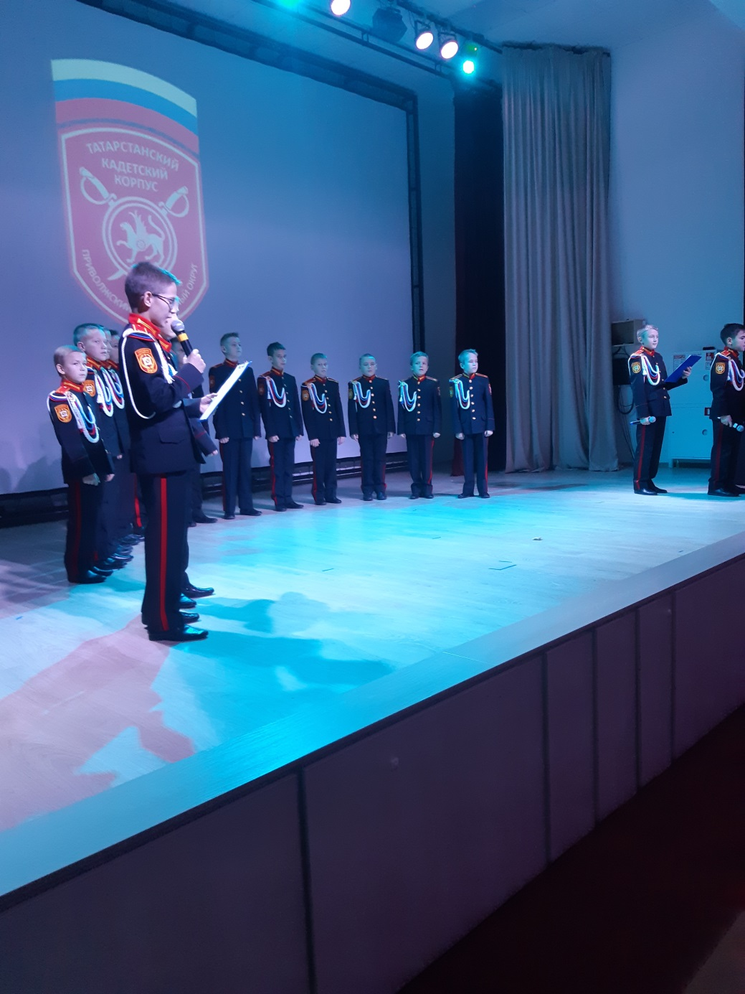
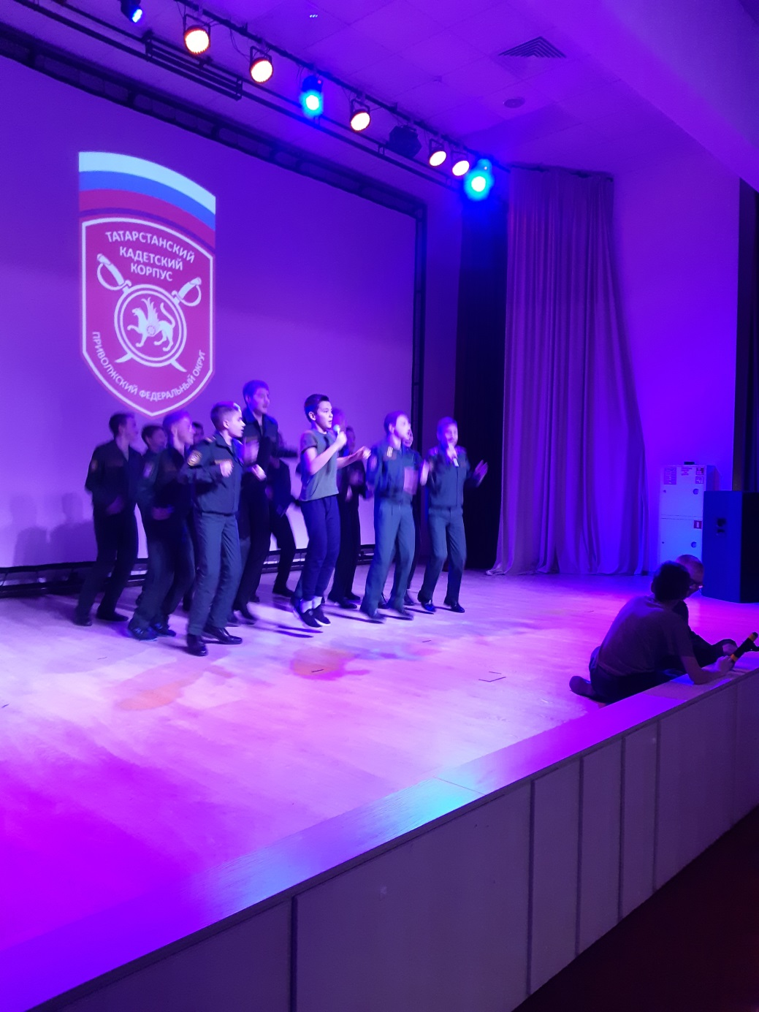
Конкурс визиток

